Slide 1
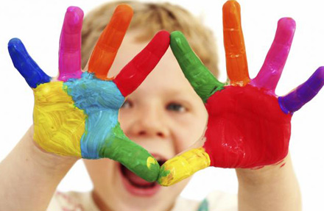

Slide 2
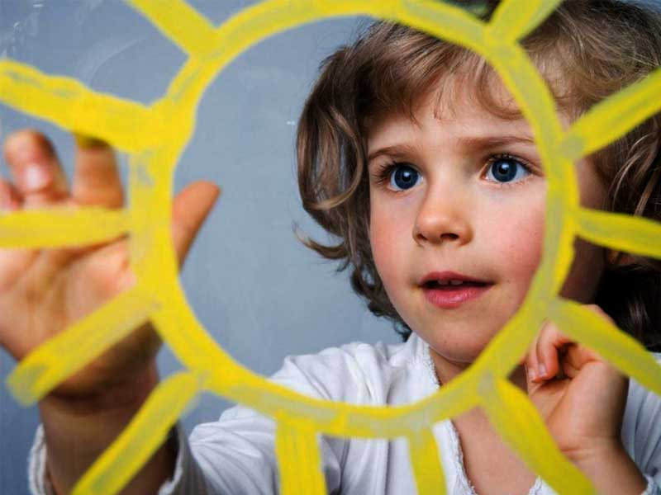
Я рисую на окне

Slide 3
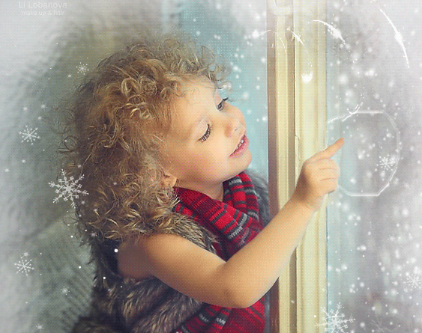
Мир, почти такой, как наш.

Slide 4
Я рисую на окне

Slide 5
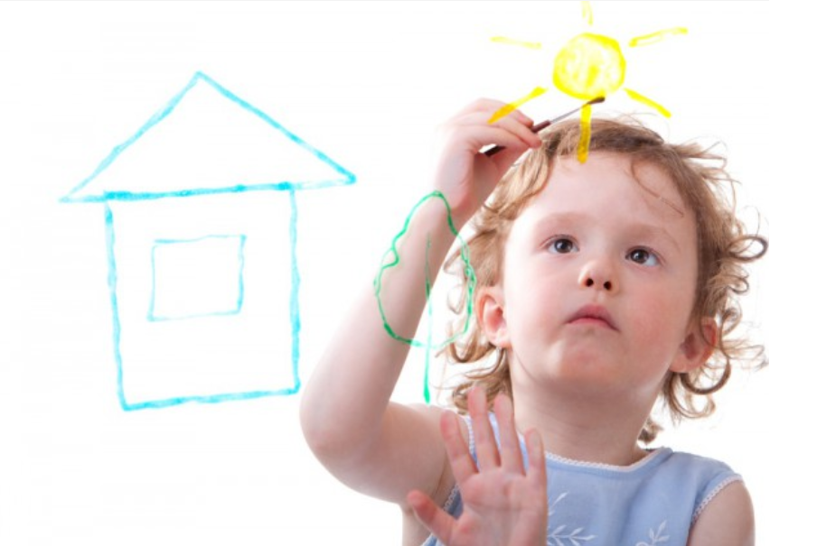
Акварели и гуашь.

Slide 6
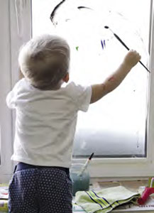
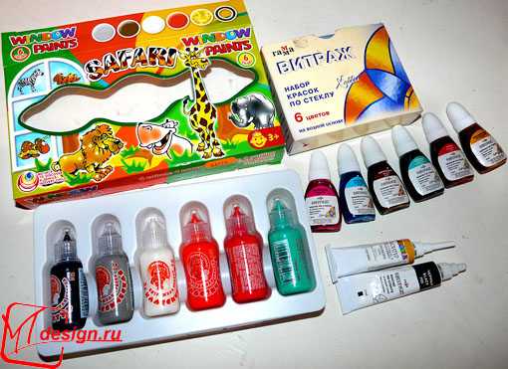
Краски яркие возьму И закрашу серый цвет.

Slide 7
Нарисую ту страну, Где для слёз причины нет,

Slide 8
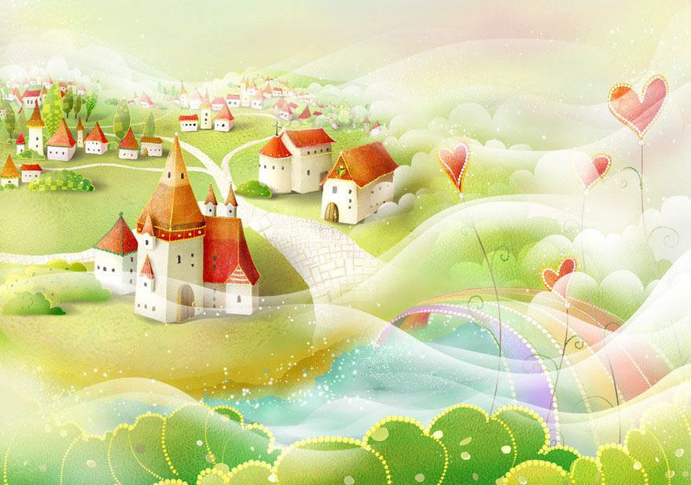
Где улыбки каждый день, Где почти всегда весна

Slide 9
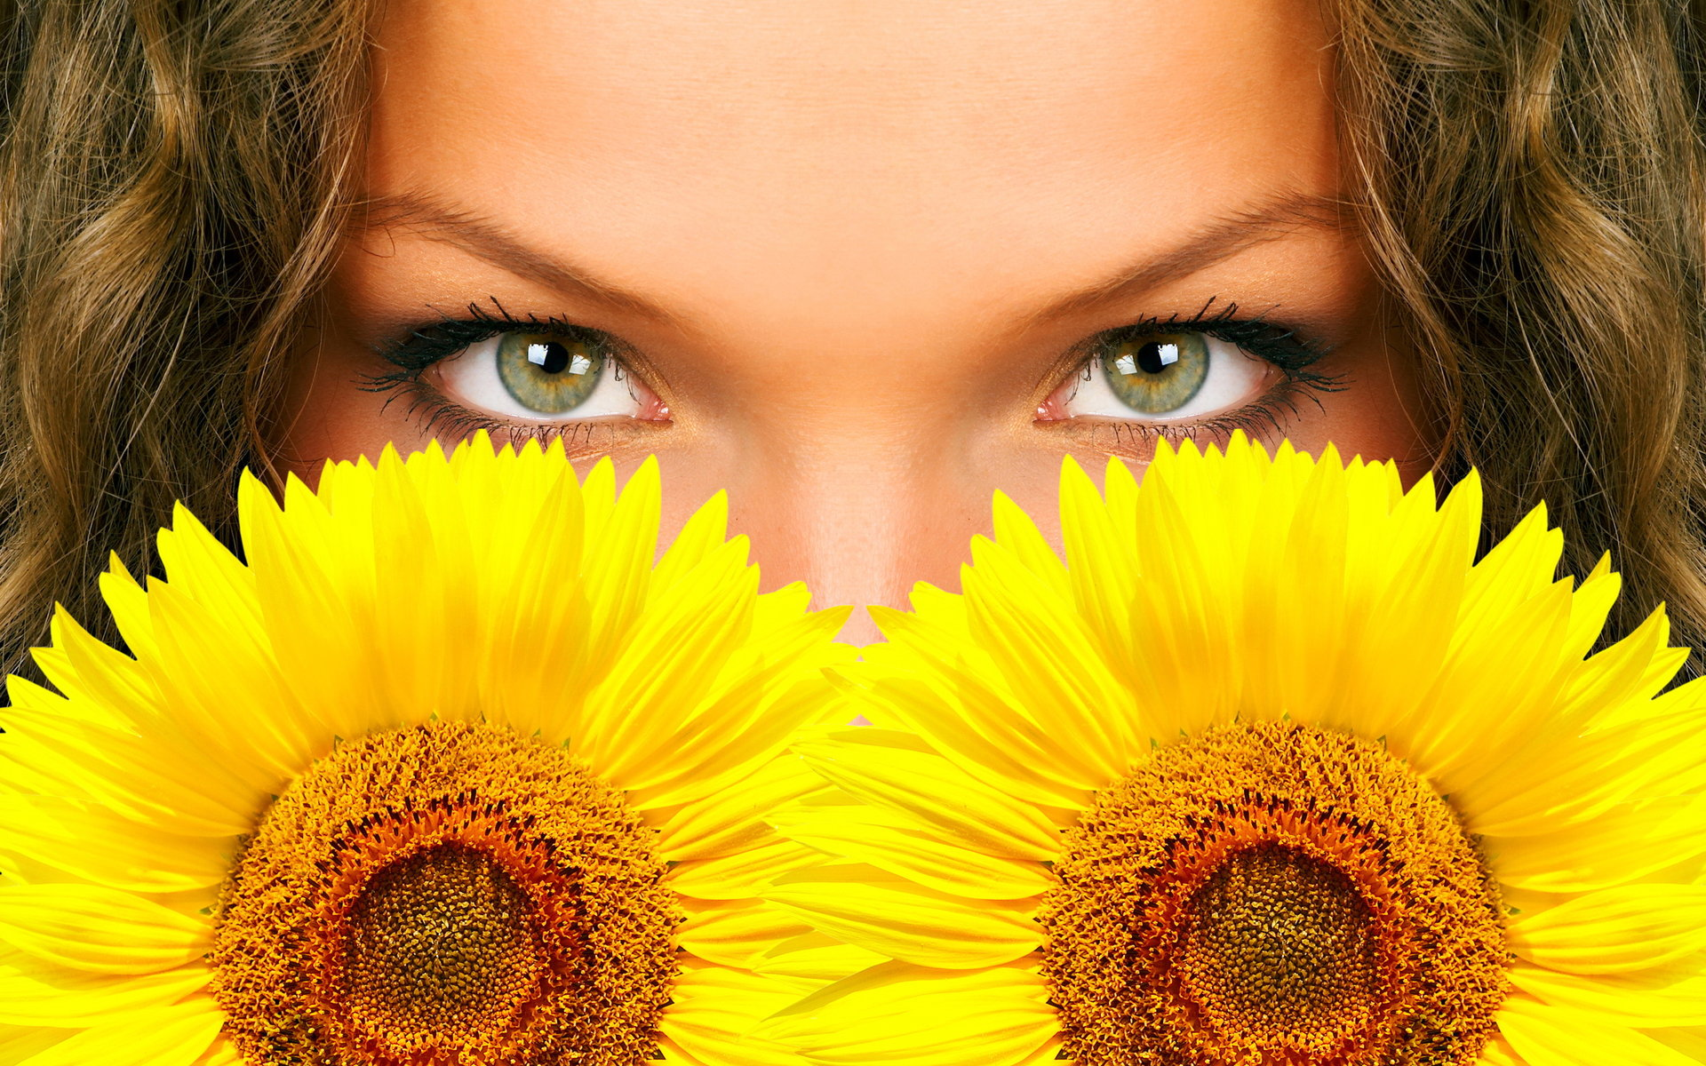
Где у всех, у всех людей Очень добрые глаза.

Slide 10
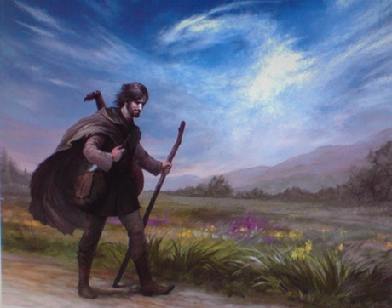
Кто-то ищет целый век "Где же счастье?"

Slide 11
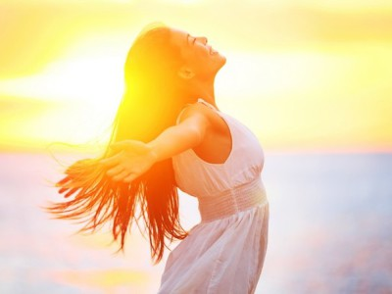
- Вот оно Здравствуй, добрый человек –

Slide 12
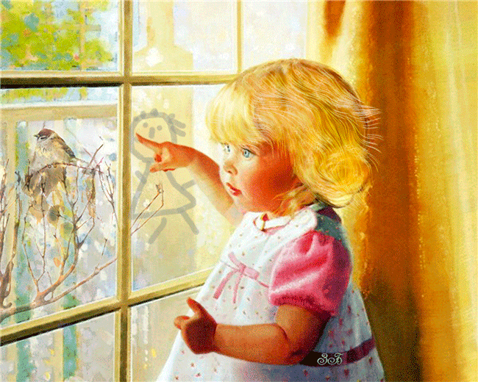
Посмотри в моё окно.

Slide 13
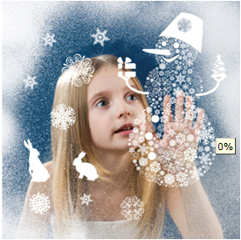
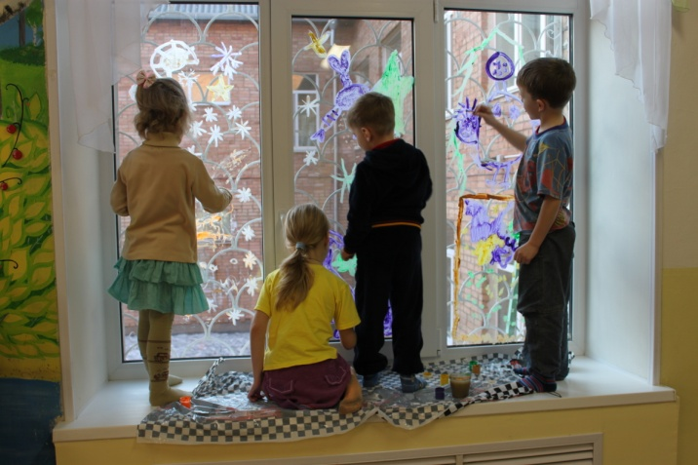
Ты посмотри на своём окне Мы рисуем этот мир,

Slide 14
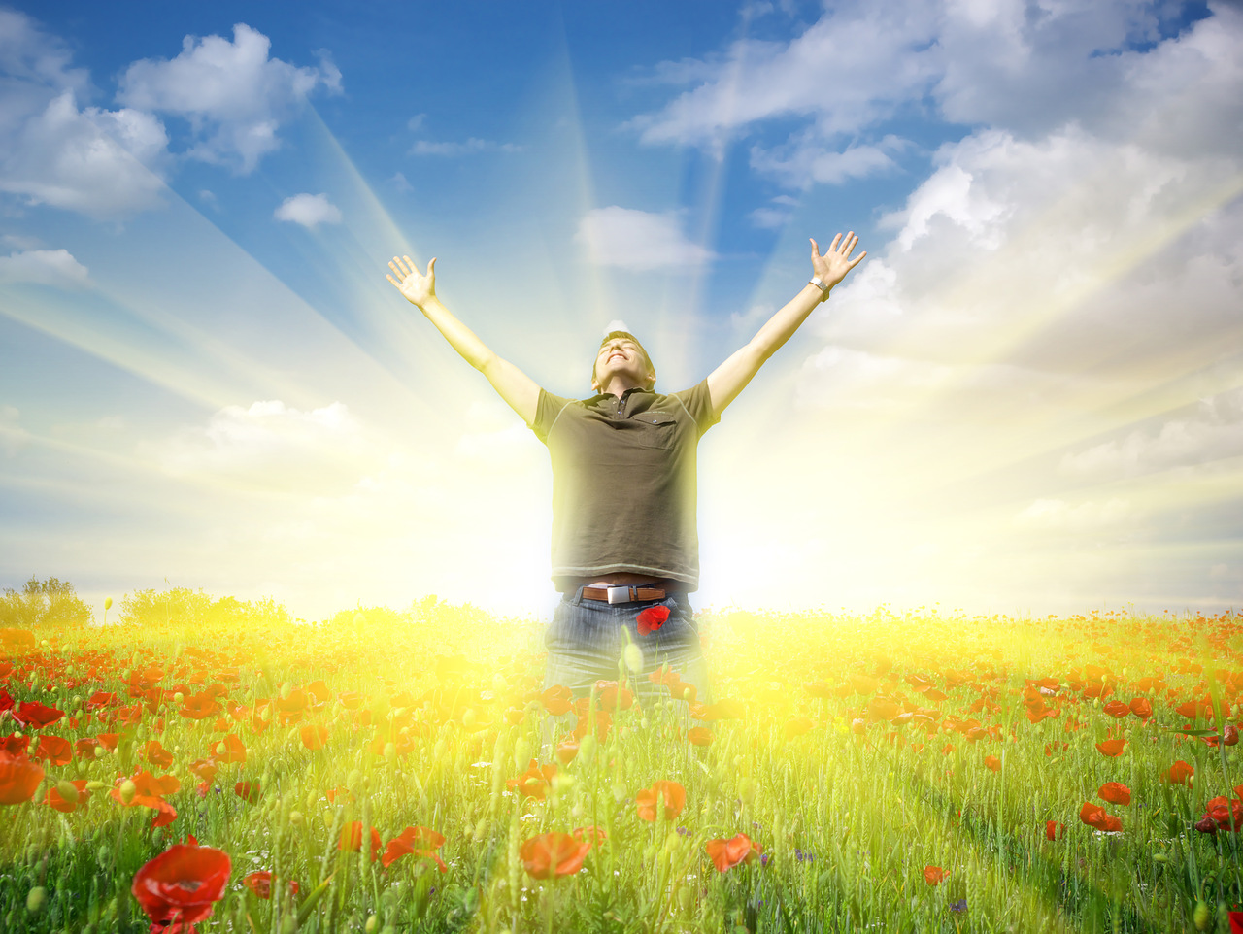
Нет ни зла, ни горя там. Ты посмотри вот он этот мир,

Slide 15
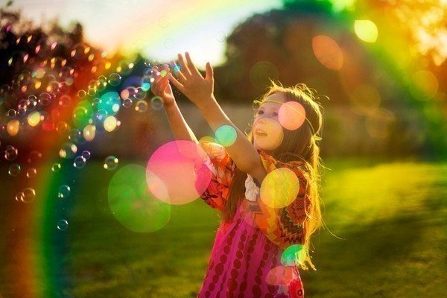
Где добро всегда царит, Мир, который нужен нам.

Slide 16
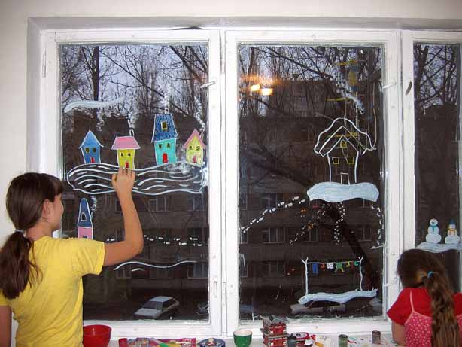
Мы рисуем новый мир.

Slide 17
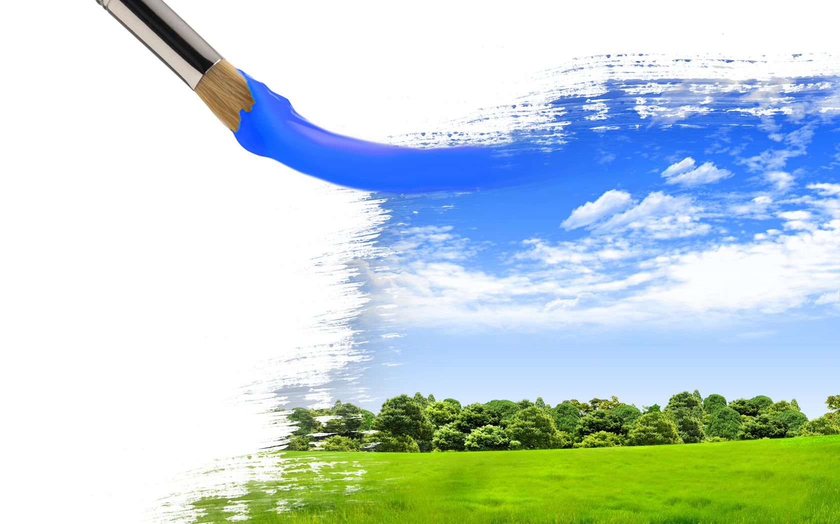
Пусть не сохнет наша кисть

Slide 18
Мы рисуем новый мир.

Slide 19
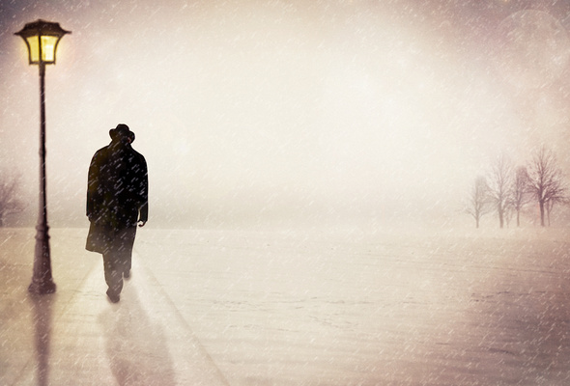
Эй, прохожий, обернись

Slide 20
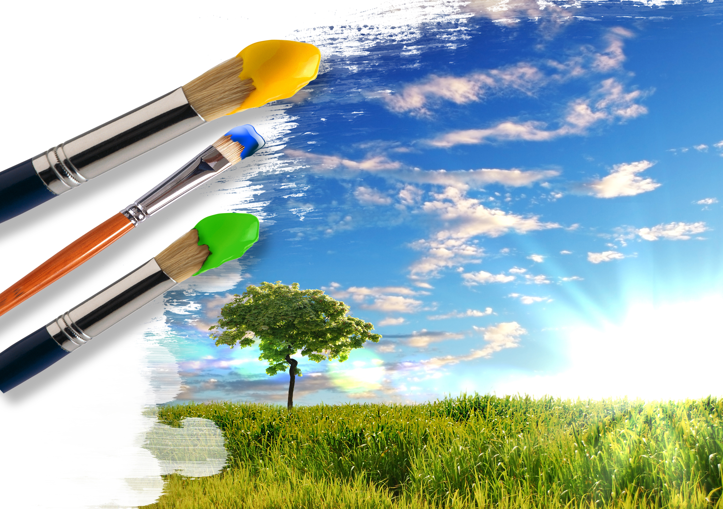
Если что-то ты хотел В этой жизни изменить – Нарисуй в своём окне Мир, каким он должен быть.

Slide 21
И мы верим, что когда Каждый кисть свою возьмёт, С наших окон доброта В настоящий мир войдёт.

Slide 22
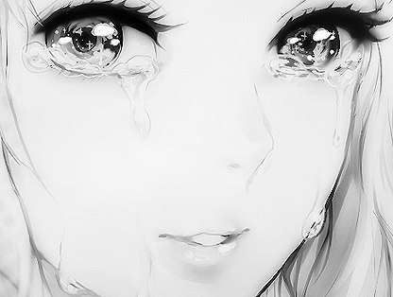
И наступит долгий век Без обид и слёз в глазах.

Slide 23
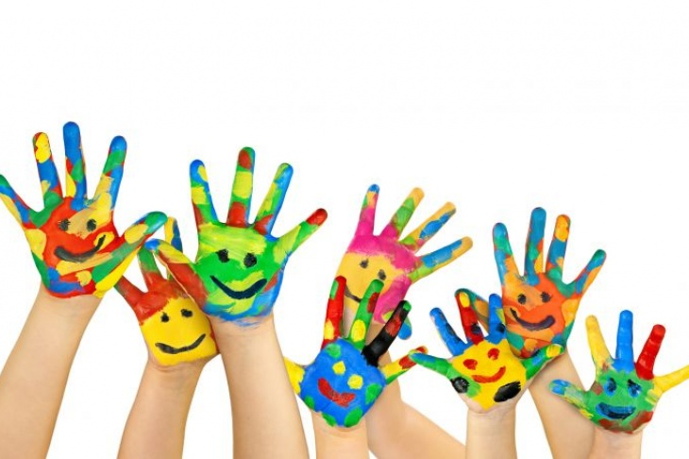
Где ты, добрый человек? Это всё в твоих руках.

Slide 24
Ты посмотри на своём окне Мы рисуем этот мир,

Slide 25
Нет ни зла, ни горя там. Ты посмотри вот он этот мир,

Slide 26
Где добро всегда царит, Мир, который нужен нам.

Slide 27
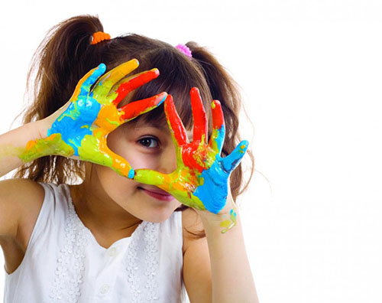
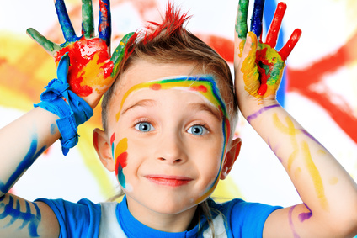

Slide 28
Краски яркие возьми И закрасим серый цвет.

Slide 29
В той стране мы жить хотим, где для слёз причины нет,

Slide 30
Ты посмотри на своём окне Мы рисуем этот мир,

Slide 31
Нет ни зла, ни горя там. Ты посмотри вот он этот мир,

Slide 32
Где добро всегда царит, Мир, который нужен нам.

Slide 33
Ты посмотри на своём окне Мы рисуем этот мир,

Slide 34
Нет ни зла, ни горя там. Ты посмотри вот он этот мир,

Slide 35
Где добро всегда царит. Мир, который нужен нам.

Slide 36
Мир, который нужен нам.

Slide 37
Мир, который нужен нам.

Slide 38
Макарова Татьяна Владимировна

